Slide 1

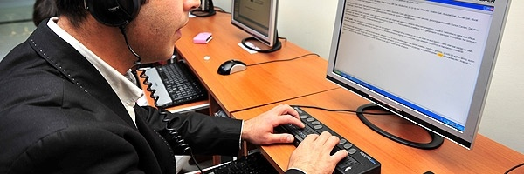
Görme Engelliler Bölümü

Slide 2
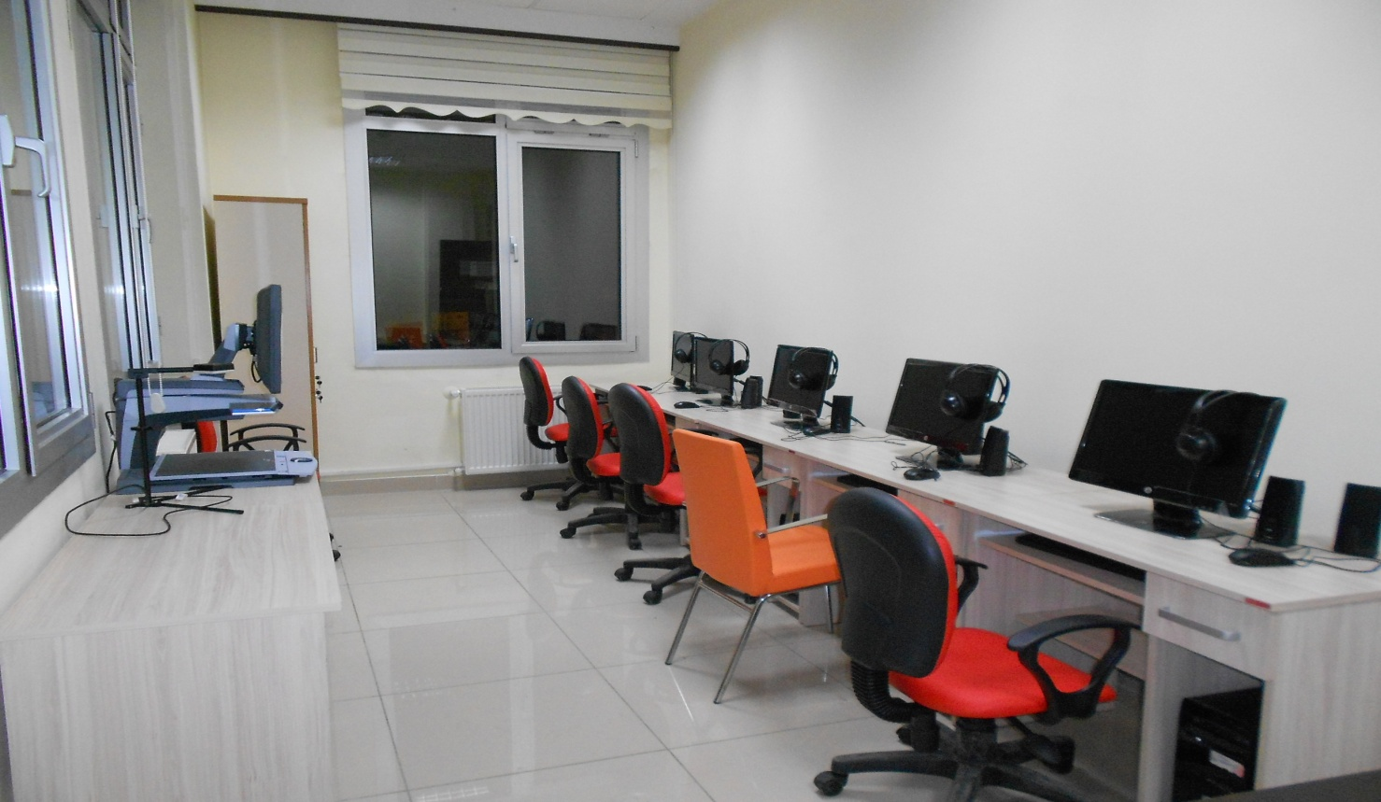
ISPARTA HALİL HAMİT PAŞA İL HALK KÜTÜPHANESİ GÖRME ENGELLİLER BÖLÜMÜ
Halk kütüphaneleri, toplumun her türlü bilgi gereksinimini karşılayan, bulunduğu yörenin kültürel-sosyal ve ekonomik kalkınmasına katkı sağlayan, çoğulcu kültürü destekleyen toplumsal kuruluşlardır. Hiçbir ayırım gözetmeksizin toplumun bütün kesimlerine hizmet sunan halk kütüphanelerinin, değişen dünyanın modern yapılandırılmalarına paralel olarak, teknolojik ve toplumsal dönüşümlere uygun hareket etmesi, Kültür ve Turizm Bakanlığı’nın temel hedefleri arasında yer almaktadır.

Slide 3
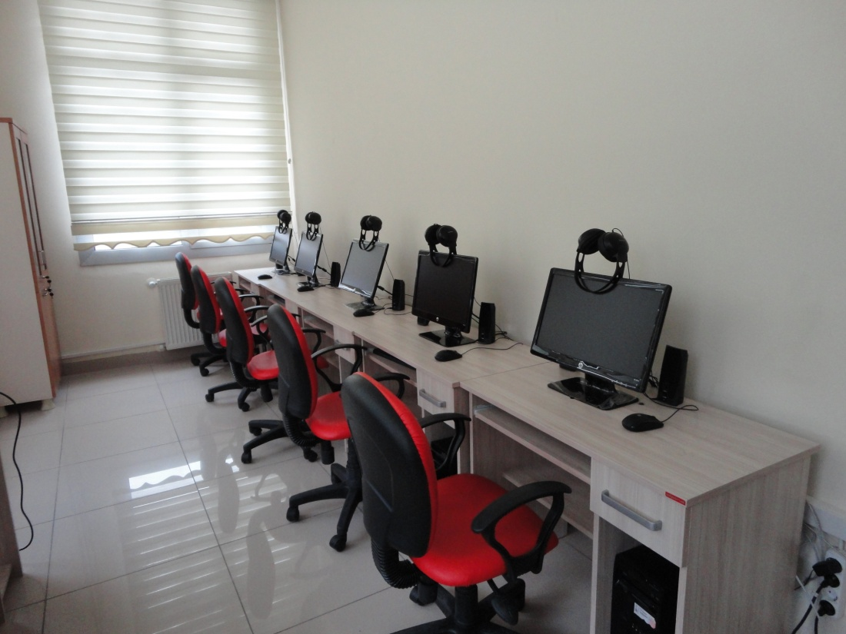
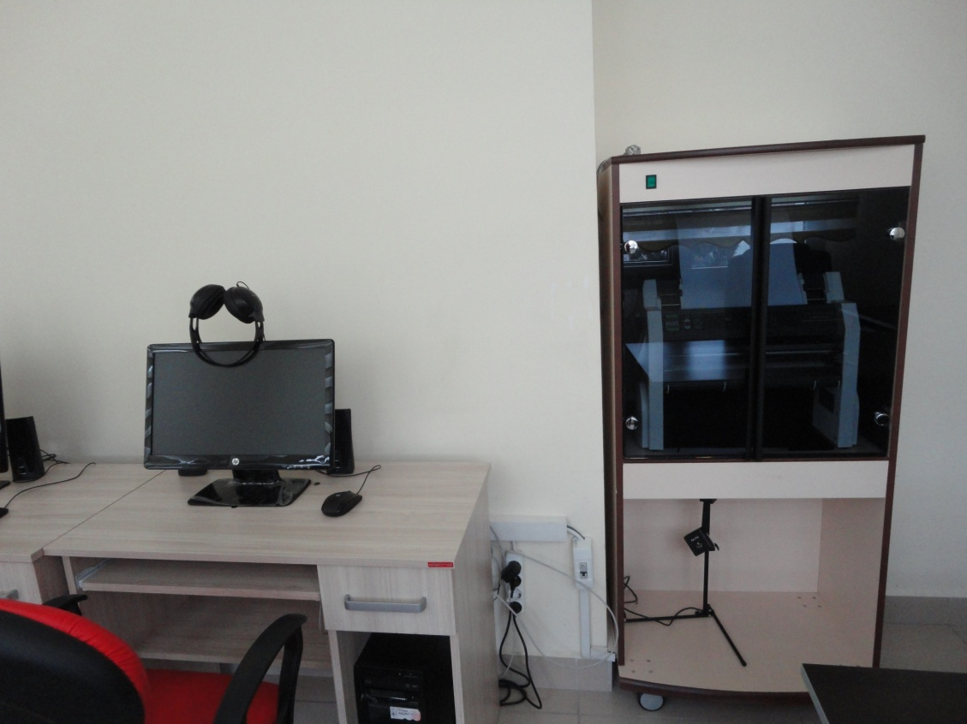
Bu çerçevede, görme engellilerin bilgi kaynaklarına ulaşmasını kolaylaştırmak, kişisel gelişimlerine ve özgür zamanlarını değerlendirmelerine katkıda bulunmak, ailelerine ve eğitim aldıkları kurumlara desteklerini sağlamak amacıyla, 85 il ve ilçe halk kütüphanesinde Bilgiye Erişimde Engelli Değilsiniz (BİLED) Projesi hayata geçirilmiştir.

Slide 4
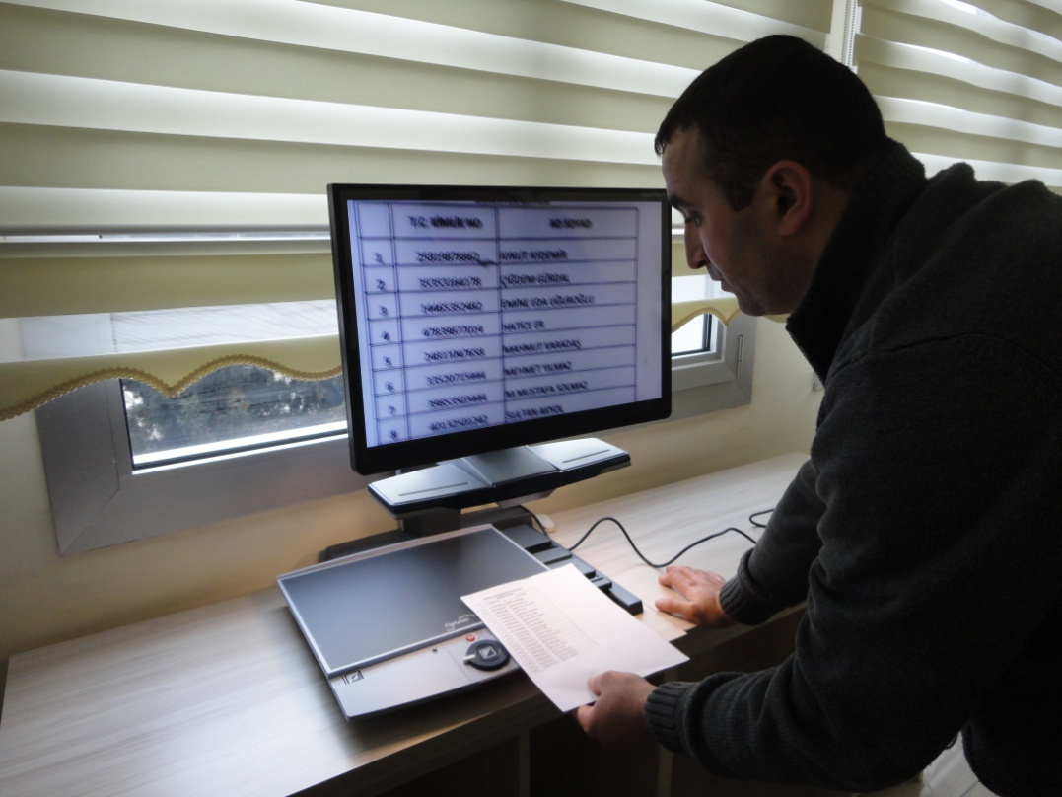
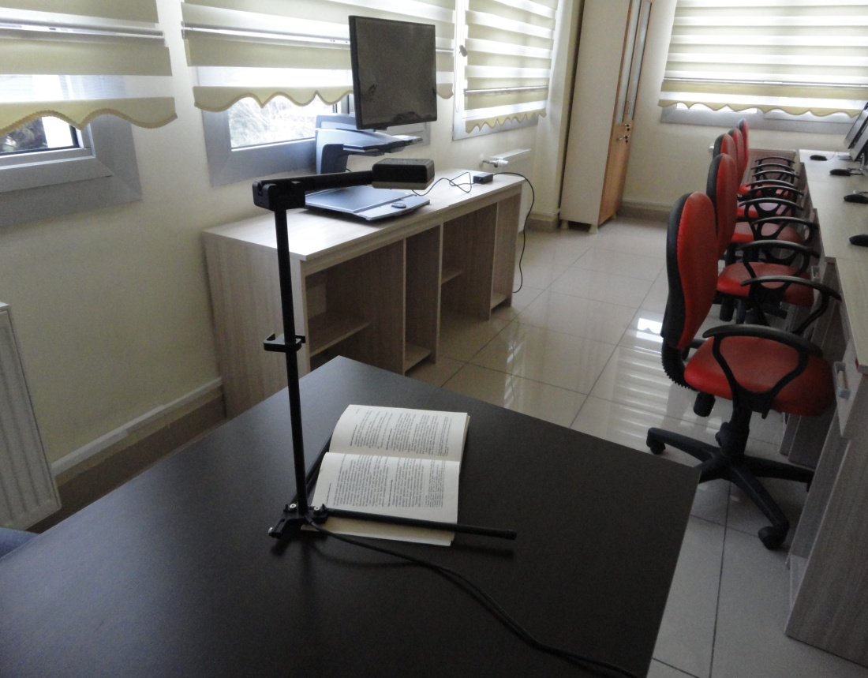
Bu proje kapsamında, Halil Hamit Paşa İl Halk Kütüphanesi de harekete geçerek görme engelli vatandaşlarımızın bilgiye erişimini kolaylaştırmak amacıyla kütüphanemizin 1. katında yer alan Görme Engelliler Bölümünü kurmuştur. Öncelikle engelli vatandaşların kütüphaneyi kolay kullanabilmeleri için uygun yol ve asansörler tasarlanarak ulaşım kolaylığı sağlanmıştır. Daha sonra finansmanı İş-Kur tarafından temin edilen ve toplam maliyeti 95.000 TL bulan proje için kütüphanemizde; ekran okuma ve ekran büyütme programlarının kurulu olduğu 5 adet bilgisayar, sensörlü kitap okuma makinesi, masaüstü büyüteç sistemi ve yazıcılar ile başta basılı ve elektronik olmak üzere süreli yayın ve kitaplardan oluşan eğitim materyalları hizmete sunulmuştur.

Slide 5
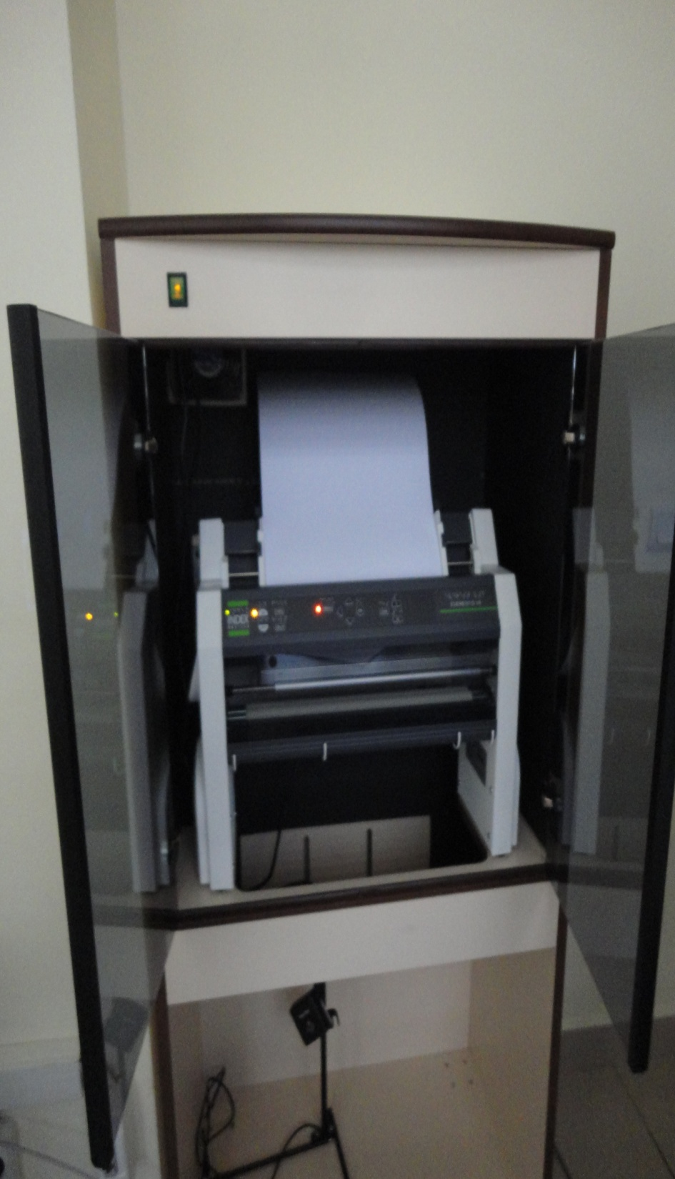
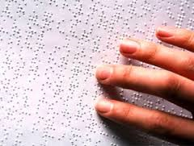
Görme Engelliler Bölümünde; İl Kültür ve Turizm Müdürlüğü, Türkiye Beyazay Derneği Isparta Şubesi, Halk Eğitim Merkezi, İş-Kur ve Halil Hamit Paşa İl Halk Kütüphanesi Müdürlüğü tarafından yapılan işbirliği çerçevesinde kurslarda açılmıştır. Bugüne kadar her biri 5’er kişiden oluşan 4 farklı guruba, 360 saat(Yaklaşık 3,5 ay süren) eğitim verilmiştir. Ayrıca her bir kursiyere eğitim süresince İş-Kur tarafından günlük 15 TL ücrette ödenmiştir. Bu eğitim süresince kursiyerlerimize ofis programları, internet ve yazıcı gibi temel bilgisayar kullanımı becerileri dersleri verilmiştir. Eğitim döneminin sonunda kursiyerler, Halk Eğitim Merkezi tarafından verilen sertifikalarını alarak başta Atabey İlçe Milli Eğitim Müdürlüğü ile Sinop Aile ve Sosyal Politikalar İl Müdürlüğü olmak üzere farklı kamu kurumlarında işe başlamışlardır. Bu güzel gelişmeler, artık Isparta’da görme engelli vatandaşların bilgiye erişimde engelli olmadıklarının da en güzel örneği olmuştur.

Slide 6
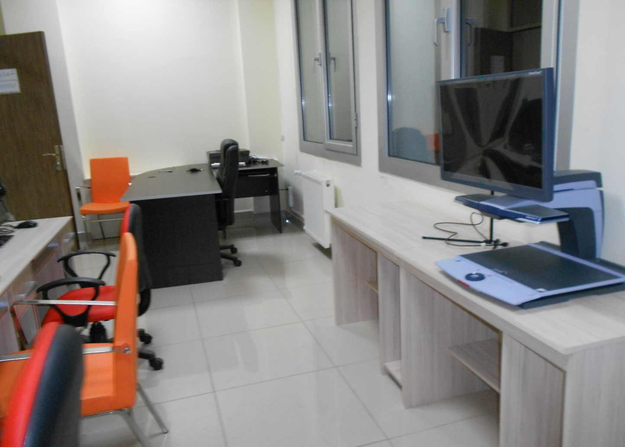
Görme Engelli vatandaşlarımızın; eğitim, sosyal, kültürel, ekonomik ve hukuki hak ve menfaatlerini koruyup geliştirmeleri ve istihdamlarını sağlamaları açısından büyük bir fırsat olan bu kurslar yapılan iş birliği çerçevesince 3 yıl süreyle devam edecektir. Ayrıca gelen talepler doğrultusunda artık sadece görme engelli vatandaşlarımızın değil diğer tüm engelli vatandaşlarımızı kapsayacak şekilde yeni kurslarında açılması planlanmaktadır.

Slide 7

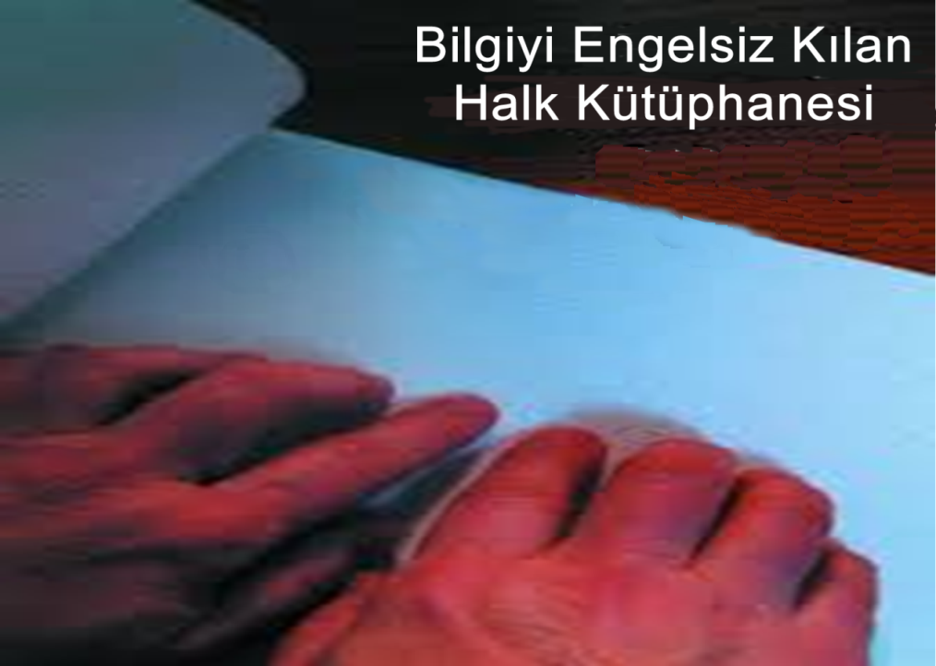
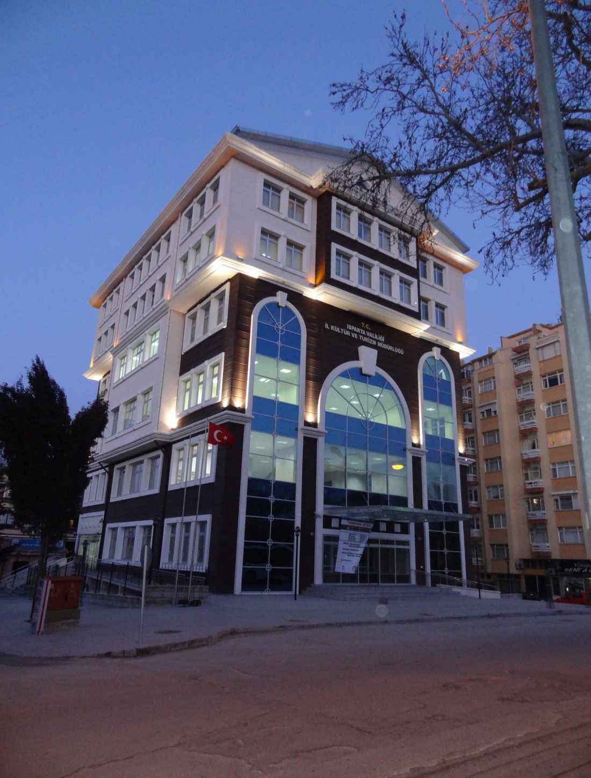
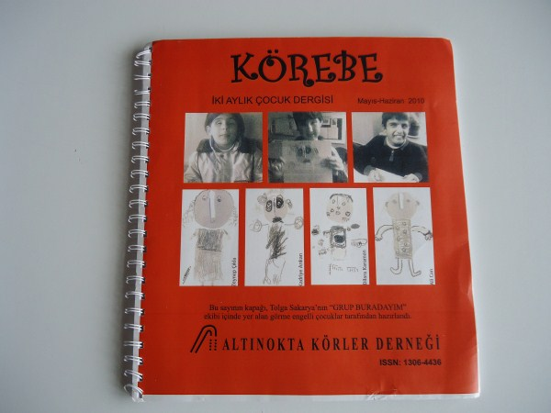

Slide 8



T.C.
ISPARTA VALİLİĞİ
İL KÜLTÜR VE TURİZM MÜDÜRLÜĞÜ
Halil Hamit Paşa İl Halk Kütüphanesi Müdürlüğü
TEŞEKKÜR EDER,
SAYGILAR SUNARIM.
Semiha SARAÇ
Kütüphaneci

